Slide 1
CheckApp
Angelina Mendoza

Slide 2
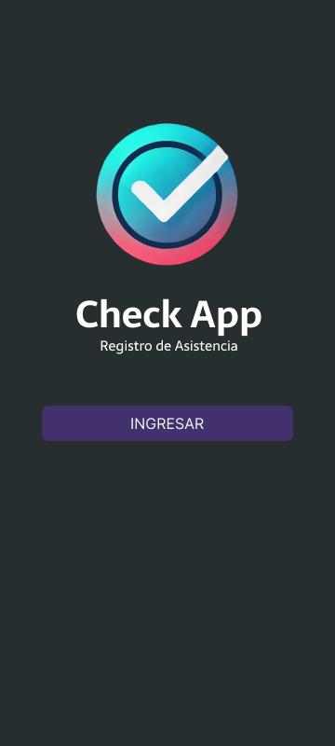
Resumen del Proyecto
The product:
CheckApp es una aplicación móvil que permite a los administradores gestionar eventos y a los participantes registrar su asistencia manualmente, optimizando la organización y seguimiento de eventos.
Project duration:
Agosto 2024 - Diciembre 2024

Slide 3
Project overview
The problem:
La gestión y el registro de asistencia en eventos suelen ser procesos ineficientes y propensos a errores cuando se manejan de manera tradicional o manual.
The goal:
Optimizar y automatizar el proceso de gestión de eventos y registro de asistencia a través de una aplicación móvil, facilitando tanto la organización por parte de los administradores como la participación y confirmación de asistencia de los participantes.

Slide 4
Project overview
My role:
Diseñadora UX principal
Responsibilities:
Investigación de usuarios, creación de wireframes, desarrollo de prototipos de baja y
alta fidelidad, pruebas de usabilidad y diseño de la interfaz adaptable para la plataforma web.

Slide 5
Investigación de Usuarios
Personas
Declaración de Problemas
Mapas de viaje del Usuario
Understanding
the user

Slide 6
Investigación de Usuarios: Resumen
En el desarrollo de CheckApp, se realizó una investigación exhaustiva de usuarios para comprender mejor las necesidades y desafíos enfrentados por organizadores de eventos y participantes. Utilizando metodologías como encuestas en línea, entrevistas en profundidad y pruebas de concepto, se identificaron demandas clave como la necesidad de eficiencia, la importancia de la simplicidad en la interfaz, y el deseo de características específicas como el registro en línea y las notificaciones en tiempo real. Estos hallazgos informaron el diseño y desarrollo de la aplicación, resultando en una herramienta que no solo simplifica la gestión de eventos y el registro de asistencia, sino que también mejora significativamente la experiencia del usuario al ser intuitiva y fácil de usar en diversos dispositivos.

Slide 7
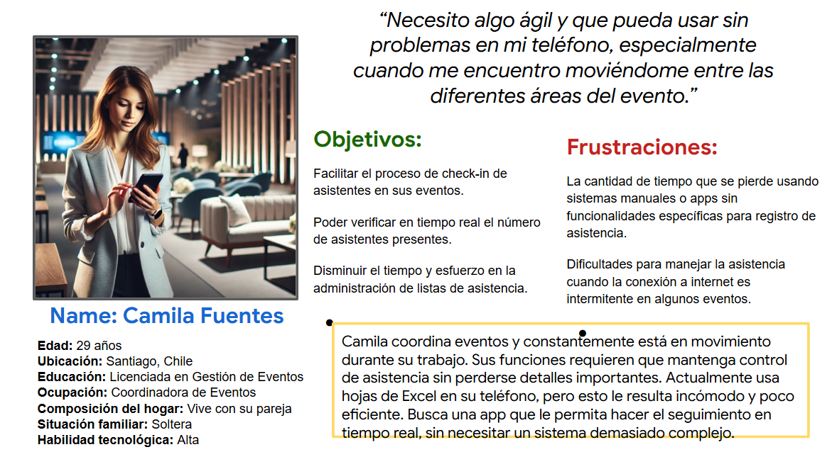
Persona 1:

Slide 8
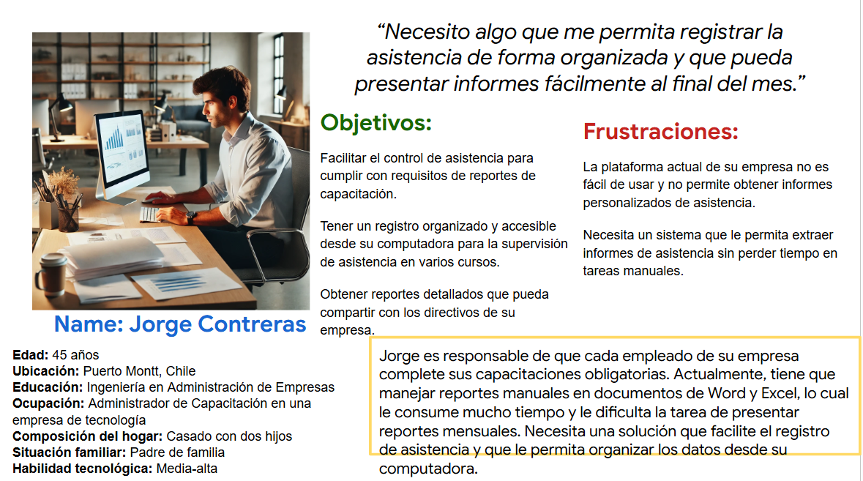
Persona 2:

Slide 9
Digital wireframes
Low-fidelity prototype
Usability studies
Starting
the design

Slide 10
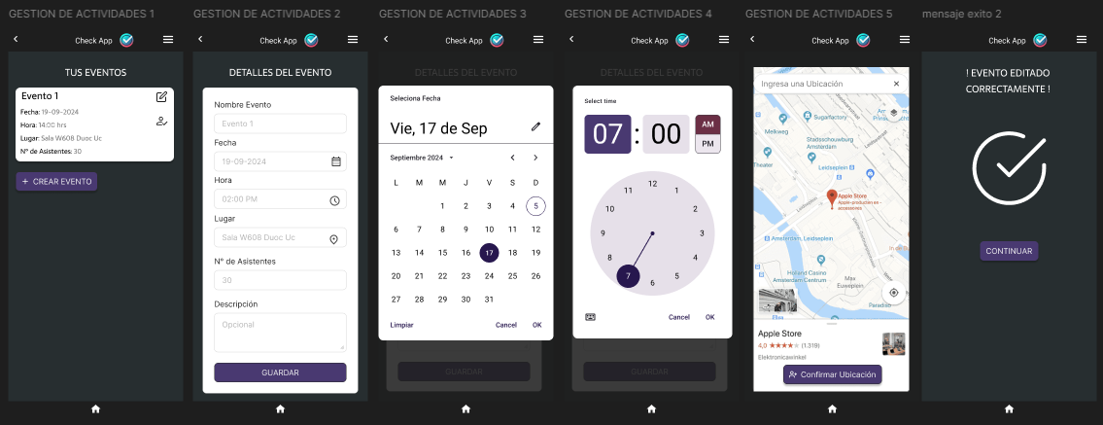
Digital wireframes
Digital wireframes

Slide 11
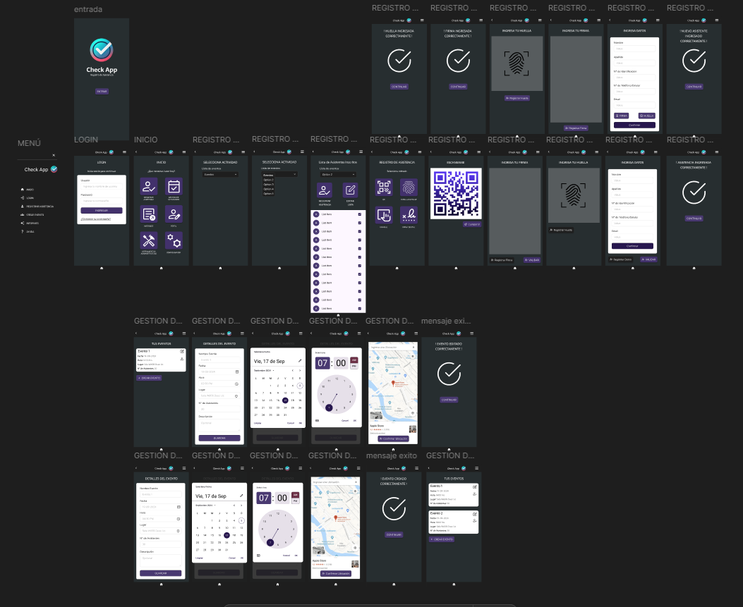
Low-fidelity prototype
Prototipo de Baja Fidelidad
Screenshot of prototype with connections or prototype GIF

Slide 12
Estudio de Usabilidad: Parametros
Study type:
Unmoderated usability study
Lugar:
Puerto Montt, Chile. On line
Participants:
4 participants
Duración:
20-30 minutes

Slide 13
Estudio de Usabilidad: Hallazgos
1
2
3
Dificultad en la Navegación
Problemas de Visibilidad en Dispositivos Móviles
Tiempo de Carga Lento para la Generación de Informes
Descripción: Los usuarios encontraron la navegación entre diferentes secciones del evento confusa debido a la falta de indicadores claros en la interfaz.
Impacto: Se rediseñó la interfaz para incluir menús más intuitivos y breadcrumbs que ayudan a los usuarios a comprender su ubicación dentro de la aplicación, mejorando la experiencia de navegación y reduciendo la frustración.
Descripción: Los usuarios experimentaron tiempos de carga significativos al generar informes de asistencia desde la aplicación.
Impacto: Se optimizaron las consultas de datos y los recursos del servidor para acelerar la generación de informes, lo que mejoró la eficiencia operativa y aumentó la satisfacción general del usuario con la aplicación.
Descripción: Algunos elementos importantes, como botones de acción y enlaces, eran difíciles de ver o seleccionar en pantallas de dispositivos móviles.
Impacto: Se ajustaron el tamaño y el contraste de estos elementos para aumentar su visibilidad y accesibilidad, lo que resultó en una mayor facilidad de uso y satisfacción del usuario en dispositivos móviles.

Slide 14
Refining
the design
Mockups
High-fidelity prototype
Accessibility

Slide 15
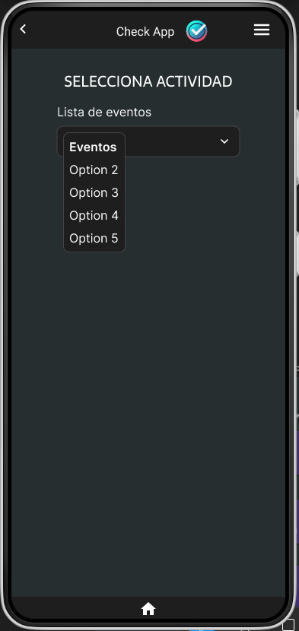
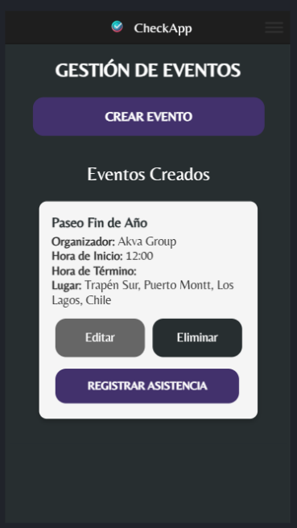
Mockups
Before usability study
After usability study
Mockup 1 before
Mockup 1 after

Slide 16
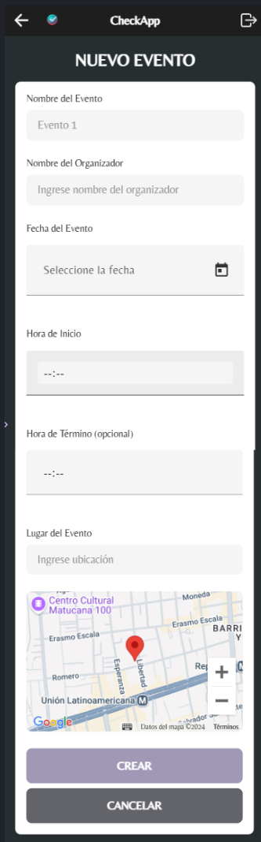
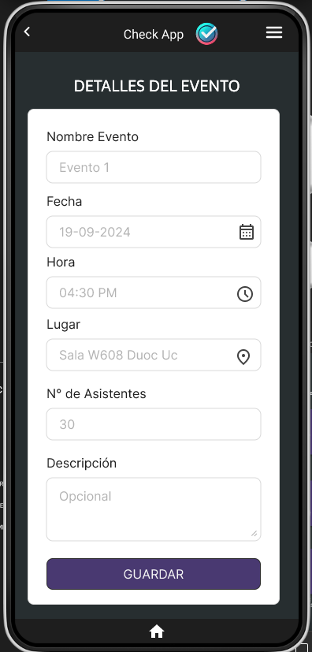
After usability study
Mockups
Before usability study
Mockup 2 before
Mockup 2 after

Slide 17
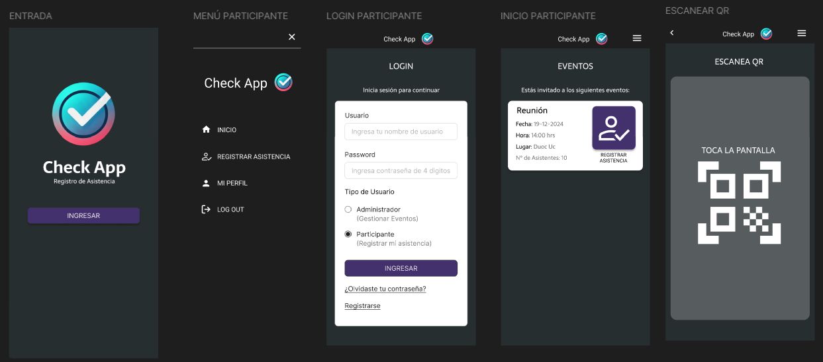
Mockups

Slide 18
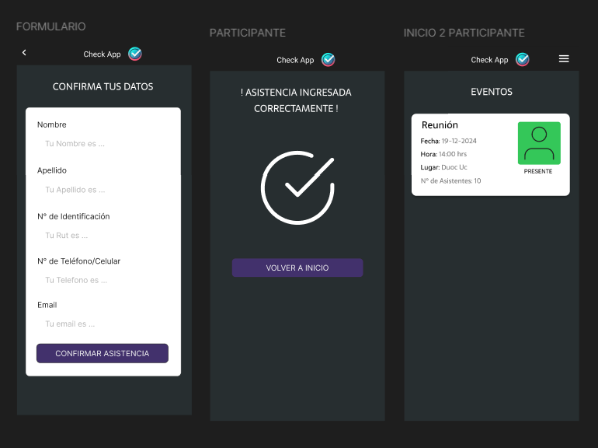
Mockups

Slide 19
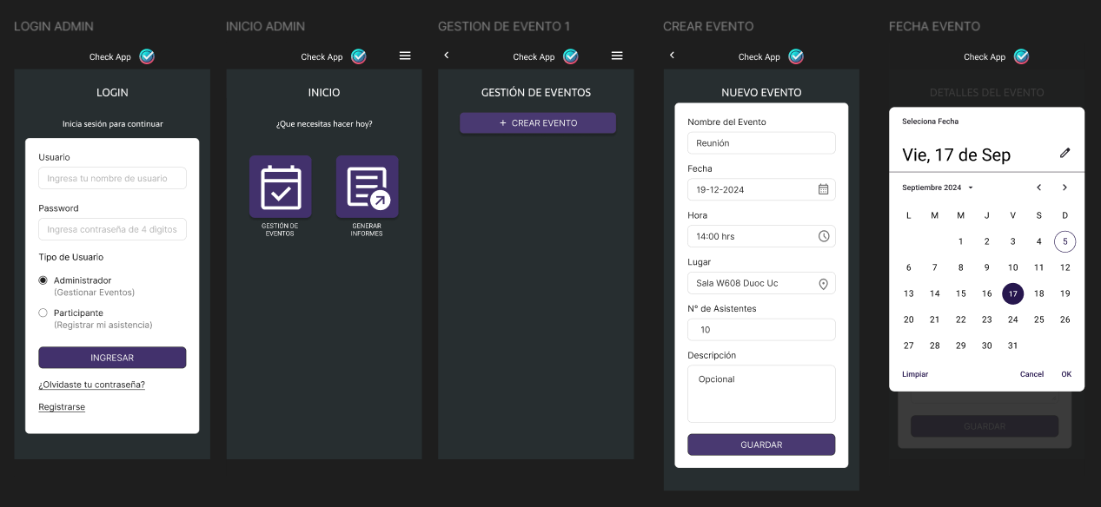
Mockups

Slide 20
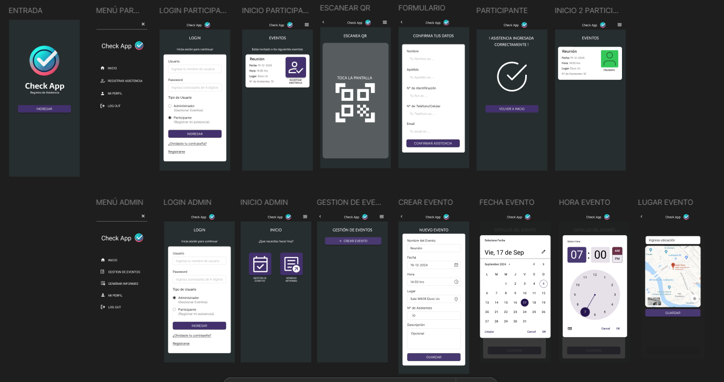
High-fidelity prototype
Prototipo Alta Fidelidad
Screenshot of prototype with connections or prototype GIF

Slide 21
Gracias

